Slide 1
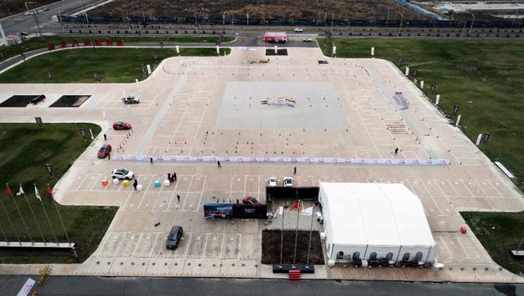
乌鲁木齐汽车城 试驾场地
乌鲁木齐汽车城试驾场地，位于新疆维吾尔自治区五家渠市乌鲁木齐街，场地平整，可用于举办汽车赛事、试乘试驾活动、汽车性能测试及驾控培训，新车发布会等大型活动。

Slide 2
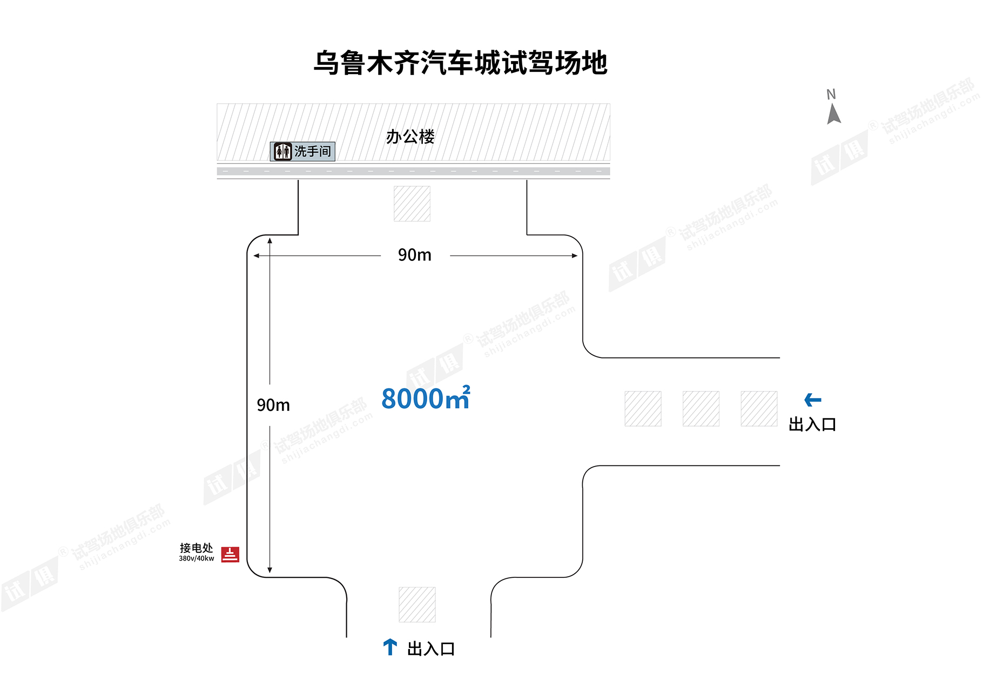
场地费用：3万/天
场地面积：长90m 宽90m 场地总面积约8000㎡
供电供水：380v/40kw 方便接水
配套设施：停车场 固定洗手间

Slide 3
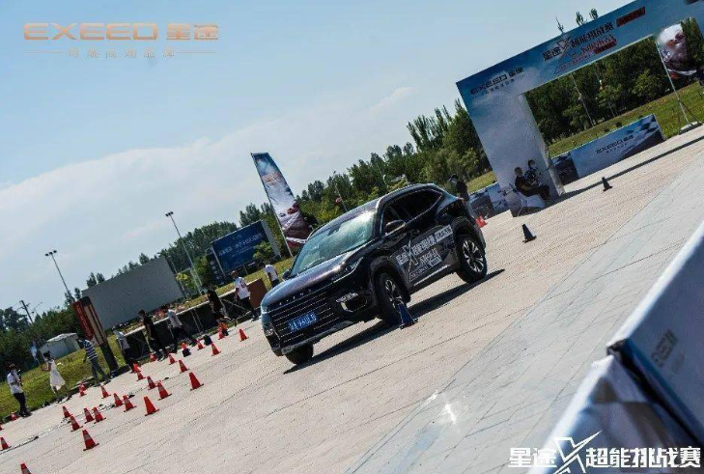
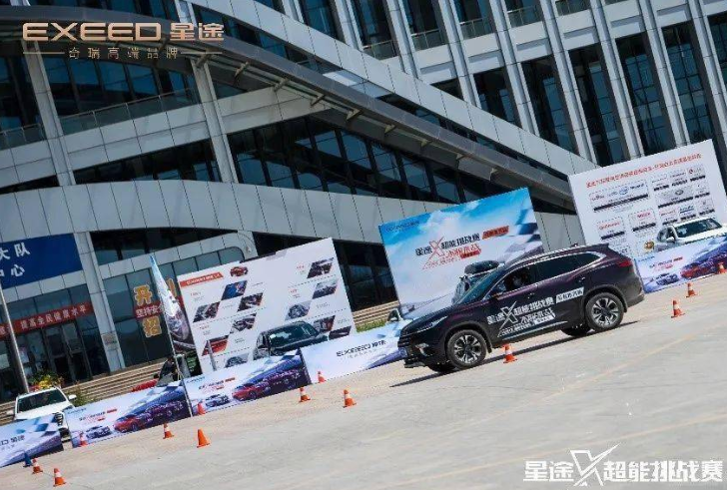
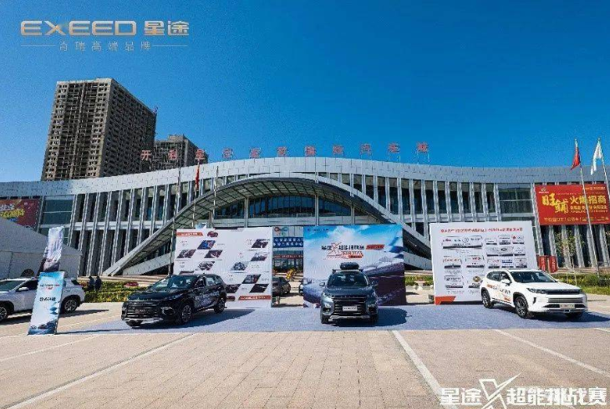
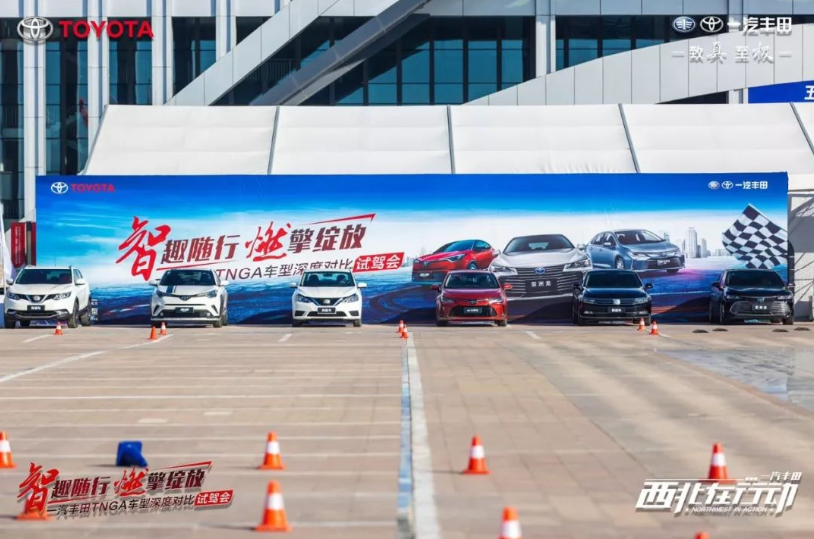
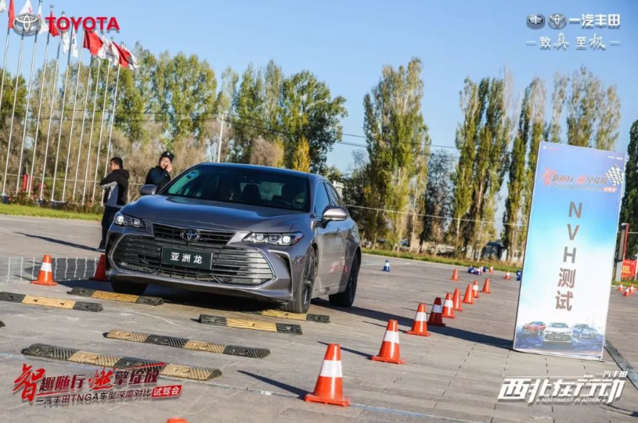
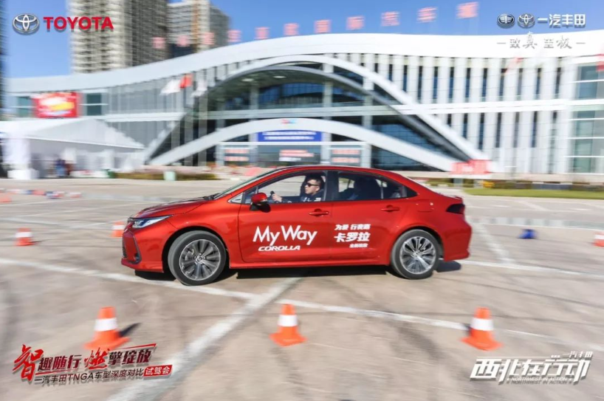
星途超能挑战赛
星途超能挑战赛
星途超能挑战赛
丰田TNGA车型深度对比试驾会
丰田TNGA车型深度对比试驾会
丰田TNGA车型深度对比试驾会

